Slide 1

โครงการพัฒนาฝีมือให้แก่กลุ่มวิสาหกิจชุมชน
และผู้มีรายได้น้อย
เจ้าของโครงการ
กองพัฒนาศักยภาพแรงงานและผู้ประกอบกิจการ

Slide 2
สอดคล้องกับนโยบาย (๑)
นโยบายรัฐบาล ข้อที่ ๓ การลดความเหลื่อมล้ำของสังคม
และการสร้างโอกาสการเข้าถึงบริการของรัฐ
ยุทธศาสตร์ชาติ ระยะ ๒๐ ปี ยุทธศาสตร์ที่ ๔ ด้านการสร้างโอกาสความเสมอภาคและเท่าเทียมกันทางสังคม

Slide 3
สอดคล้องกับนโยบาย (๒)
แผนพัฒนาเศรษฐกิจและสังคมแห่งชาติ ฉบับที่ ๑๒
ยุทธศาสตร์ที่ ๒:
การสร้างความเป็นธรรมและลดความเหลื่อมล้ำในสังคมเพิ่มโอกาสให้กับกลุ่มประชากรร้อยละ ๔๐ ที่มีรายได้ต่ำสุด ให้เข้าถึงบริการที่มีคุณภาพของรัฐ เพิ่มศักยภาพชุมชน และเศรษฐกิจฐานรากให้มีความเข้มแข็ง

Slide 4


สอดคล้องกับนโยบาย (๓)
ภารกิจกรมพัฒนาฝีมือแรงงาน :
ด้านการส่งเสริมสร้างเครือข่าย และพัฒนาศักยภาพแรงงานผู้สูงอายุ สตรี เยาวชน คนพิการ และกลุ่มเป้าหมายเฉพาะ

Slide 5
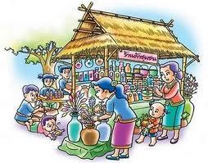

หลักการและเหตุผล (๑)
วิสาหกิจชุมชน (Community enterprise)
คือ กิจการของชุมชนเกี่ยวกับ
  การผลิตสินค้า
  การให้บริการ

Slide 6

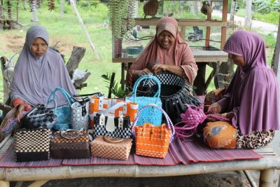
หลักการและเหตุผล (๒)
หรือ การอื่นๆ ที่ดำเนินการโดยคณะบุคคลที่มีความผูกพัน มีวิถีชีวิตร่วมกันและรวมตัวกันประกอบกิจการดังกล่าว ไม่ว่าจะเป็นนิติบุคคลในรูปแบบใด หรือไม่เป็นนิติบุคคล เพื่อสร้างรายได้และเพื่อการพึ่งพาตนเองของครอบครัว และชุมชน และระหว่างชุมชน

Slide 7

หลักการและเหตุผล (๓)
กล่าวโดยสรุป :
คือ การประกอบการเพื่อการจัดการ “ทุนของชุมชน” อย่างสร้างสรรค์เพื่อการพึ่งตนเอง

Slide 8
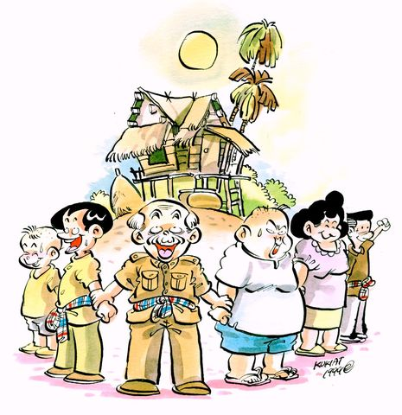
หลักการและเหตุผล (๔)
“ทุนของชุมชน”
ไม่ได้หมายถึงแต่เพียงเงิน แต่รวมถึงทรัพยากร ผลผลิต ความรู้ ภูมิปัญญา ทุนทางวัฒนธรรม ทุนทางสังคม (กฎเกณฑ์ทางสังคมที่ร้อยรัดผู้คน ให้อยู่ร่วมกันเป็นชุมชน เป็นพี่เป็นน้องไว้ใจกัน)

Slide 9
หลักการและเหตุผล (๕)
ขนาดของวิสาหกิจชุมชน
เป็นธุรกิจที่ยังมีขนาดไม่ถึงวิสาหกิจขนาดกลางและขนาดย่อม (SME) หรือสหกรณ์ แต่เป็นธุรกิจที่สามารถช่วยเหลือเศรษฐกิจของประเทศ ได้ในระดับหนึ่ง

Slide 10
หลักการและเหตุผล (๖)
ปัญหาของวิสาหกิจชุมชน
ไม่เป็นที่ยอมรับของหน่วยงานรัฐหรือเอกชนอื่น ๆ
การสนับสนุนจากภาครัฐไม่ตรงกับความต้องการที่แท้จริง เนื่องจากข้อมูลกลุ่มเป้าหมาย และความต้องการไม่ชัดเจน
การถ่ายทอดความรู้ให้แก่คนในชุมชนในด้านการจัดการ การผลิตสินค้า และการให้บริการขาดความต่อเนื่อง สินค้าและบริการในชุมชน อยู่ในระดับที่ไม่พร้อมจะเข้ามาแข่งขันทางการค้า ขาดการพัฒนาทักษะ ที่เชื่อมโยงภูมิปัญญาท้องถิ่นผสมผสานกับภูมิปัญญาสากล

Slide 11

ภารกิจกรมพัฒนาฝีมือแรงงาน
พัฒนาฝีมือแรงงานและศักยภาพของกำลังแรงงานและผู้ประกอบกิจการ เพื่อให้กำลังแรงงานมีฝีมือได้มาตรฐานในระดับสากล มีความสามารถ ในการประกอบอาชีพสอดคล้องกับความต้องการของตลาดแรงงาน ทั้งในเชิงปริมาณและคุณภาพ และเพื่อส่งเสริมการเป็นผู้ประกอบกิจการ ที่มีความสามารถแข่งขันได้ในตลาดโลก

Slide 12
วัตถุประสงค์
เพื่อลดปัญหาความเหลื่อมล้ำด้านรายได้ของกลุ่มคนที่มีฐานะ ทางเศรษฐกิจสังคมแตกต่างกันและแก้ไขปัญหาความยากจน โดยให้สามารถประกอบอาชีพได้หลากหลายมากขึ้น
เพื่อเพิ่มโอกาสการเข้าถึงบริการพื้นฐานทางสังคมของภาครัฐ ในการได้รับการพัฒนาทักษะฝีมือเพื่อประกอบอาชีพ
เพื่อถ่ายทอดความรู้ด้านนวัตกรรมใหม่ๆ ให้กลุ่มเป้าหมายในการ สร้างอาชีพเพิ่มรายได้ ให้สามารถพึ่งตนเองและเลี้ยงครอบครัวได้

Slide 13
กลุ่มเป้าหมาย
กลุ่มวิสาหกิจชุมชน
ผู้ยากจน ผู้ด้อยโอกาส
และผู้มีรายได้น้อยอายุ ๑๘ ปี
ขึ้นไป
รวม ๓,๘๖๐ คน

Slide 14

หลักสูตรการฝึกอบรม
ประเภท : หลักสูตรการฝึกอาชีพเสริม
ระยะเวลาการฝึก : ระหว่าง ๑๘ – ๓๐ ชั่วโมง

Slide 15
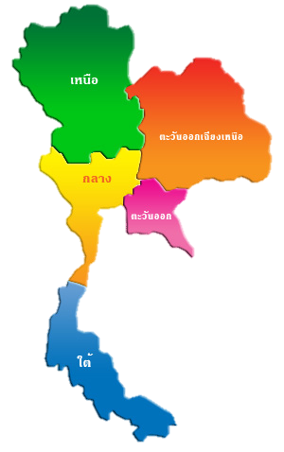
พื้นที่เป้าหมาย
ดำเนินการใน ๒๐ จังหวัด ที่มีผู้มีรายได้ต่อหัวต่ำสุด ตาม จปฐ.
ปี พ.ศ. ๒๕๕๘ เทียบกับข้อมูลของ BOI

Slide 16
พื้นที่เป้าหมาย
จังหวัดแม่ฮ่องสอน
สุโขทัย
แพร่
น่าน
ศรีสะเกษ
นครพนม
อำนาจเจริญ
ยโสธร
สุรินทร์
สกลนคร
ชัยภูมิ
บึงกาฬ
อุบลราชธานี
บุรีรัมย์
หนองบัวลำภู
กาฬสินธุ์
ร้อยเอ็ด
มหาสารคาม
มุกดาหาร
สระแก้ว

Slide 17


งบประมาณ
งบประมาณประจำปี พ.ศ. ๒๕๖๑ รวมทั้งสิ้นจำนวน ๑๐,๐๐๐,๐๐๐ บาท (สิบล้านบาทถ้วน)
วงเงินงบประมาณสามารถนำไปดำเนินการเฉลี่ยถัวจ่ายได้ทุกรายการเท่าที่จ่ายจริง โดยคำนึงถึงความเหมาะสม และประหยัด

Slide 18
งบประมาณ
ค่าตอบแทนวิทยากร ๖๐๐ บาท x ๓๐ ช.ม./รุ่น ๑๘,๐๐๐ บาท
ค่าอาหารกลางวัน ๑๕๐ บาท x ๕ มื้อ x ๒๐ คน/รุ่น ๑๕,๐๐๐ บาท
ค่าอาหารว่างและเครื่องดื่ม ๓๕ บาท x ๑๐ มื้อ x ๒๐ คน/รุ่น ๗,๐๐๐ บาท ๕๑,๕๐๐ บาท/รุ่น
ค่าวัสดุฝึกอบรม ๕๐๐ บาท x ๒๐ คน/รุ่น ๑๐,๐๐๐ บาท
ค่าบริหารจัดการ ๑,๕๐๐ บาท /รุ่น ๑,๕๐๐ บาท
ค่าใช้จ่ายในการบริหารโครงการและติดตามประเมินผล ๑๑๒,๐๐๐ บาท
(กองพัฒนาศักยภาพแรงงานและผู้ประกอบกิจการ)
รวม (๕๑,๕๐๐ บาท/รุ่น x ๑๙๒ รุ่น) + ๑๑๒,๐๐๐ บาท ๑๐,๐๐๐,๐๐๐ บาท

Slide 19
เป้าประสงค์
แรงงานในกลุ่มวิสาหกิจชุมชน และผู้มีรายได้น้อยเข้าฝึกอบรมทักษะฝีมือ หลักสูตรการฝึกอาชีพเสริมตามจำนวนเป้าหมายที่ตั้งไว้
จำนวนผู้สำเร็จการฝึกผ่านตามเกณฑ์มาตรฐาน และมีทักษะฝีมือไม่ต่ำกว่าร้อยละ ๙๐
กลุ่มวิสาหกิจชุมชน และผู้มีรายได้น้อยมีรายได้เพิ่มขึ้นไม่ต่ำกว่าร้อยละ ๑๐ ต่อปี

Slide 20
ผลที่คาดว่าจะได้รับ (๑)
ผลที่คาดว่ากลุ่มวิสาหกิจชุมชน และผู้มีรายได้น้อย จะได้รับ
มีทักษะฝีมือในสาขาอาชีพต่าง ๆ เพื่อประกอบอาชีพสร้างรายได้ ที่ยั่งยืน
ได้รับการส่งเสริมด้านการพัฒนาผลิตภัณฑ์ การรักษาคุณภาพผลิตภัณฑ์ การพัฒนาด้านเทคโนโลยี การตลาด ด้านโลจิสติกส์
มีองค์ความรู้ที่สามารถนำไปพัฒนาผลิตภัณฑ์ให้เป็นที่ยอมรับ และแข่งขันทางการค้าได้

Slide 21
ผลที่คาดว่าจะได้รับ (๒)
มีอาชีพที่ยั่งยืน พึ่งพาตนเองได้ สร้างเศรษฐกิจและคุณภาพชีวิต ที่มั่นคง
มีการบูรณาการร่วมกันระหว่างหน่วยงานภาครัฐและเอกชน ในการแก้ปัญหาลดความเหลื่อมล้ำ ด้านรายได้และแก้ไขปัญหา ความยากจน

Slide 22

การประเมินผลโครงการ (๑)
สถาบันพัฒนาฝีมือแรงงาน/สำนักงานพัฒนาฝีมือแรงงาน รายงานผลการฝึกอบรม ผ่านระบบรายงานผลการพัฒนาฝีมือแรงงาน
ใช้แบบประเมินความพึงพอใจของกลุ่มเป้าหมาย โดยแบ่งเป็น ๔ ระดับ คือ
    (๑) ค่าความพอใจในระดับควรปรับปรุง
    (๒) ค่าความพอใจในระดับพอใจ
    (๓) ค่าความพอใจในระดับดี
    (๔) ค่าความพอใจในระดับดีมาก

Slide 23

การประเมินผลโครงการ (๒)
กองพัฒนาศักยภาพแรงงานและผู้ประกอบกิจการติดตามผล การดำเนินงานจากระบบรายงานผลการพัฒนาฝีมือแรงงานและติดตามผลการฝึกอบรมในพื้นที่จัดฝึกอบรมในระหว่างการฝึกอบรมและหลังจาก จบการฝึกอบรม

Slide 24

ถาม-ตอบ
จบการนำเสนอ

